Slide 1
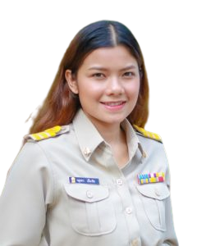
รายงานผลการเยี่ยมบ้านนักเรียน
ภาคเรียนที่ 1 ปีการศึกษา 2566
ชั้นมัธยมศึกษาปีที่ 4 ห้อง 1
ครูที่ปรึกษา
นางสาวจตุพร เฝือชัย
โรงเรียนทีปราษฎร์พิทยา
อำเภอเกาะสมุย จังหวัดสุราษฎร์ธานี
สำนักงานเขตพื้นที่การศึกษามัธยมศึกษาสุราษฎร์ธานี ชุมพร

Slide 2
ระบบดูแลช่วยเหลือนักเรียน
โรงเรียนทีปราษฎร์พิทยา
สำนักงานเขตพื้นที่การศึกษามัธยมศึกษาสุราษฎร์ธานี ชุมพร
สำนักงานคณะกรรมการการศึกษาขั้นพื้นฐาน กระทรวงศึกษาธิการ

